Slide 1

MOSTRANDO ELCAMINO
Gestión del tiempo

Slide 2
Resumen del módulo
Lección 1: Pensando en mi tiempo. El primer paso de gestionar el tiempo: pensar en cómo lo usas.
Lección 2: Programar mi tiempo. El segundo paso para gestionar el tiempo: organizar tus días.
Lección 3: Gestionar y ajustar mi tiempo. El tercer paso de gestionar el tiempo: gestionar y ajustar tu horario y cómo lo usas.

Slide 3
Introducciones
Cuéntanos sobre ti:
  Nombre
  Comparte un hobby favorito

Slide 4
Expectativas – Para los atletas
Sé respetuoso con la persona que habla
Participa
Haz preguntas
Minimiza las distracciones

Slide 5
Expectativas – Para mentores
Estar atento
Prepárate para ayudar a los atletas líderes si te lo piden
No hables en nombre de los atletas; Da ayuda solo si el atleta está pidiendo ayuda
No hables en nombre de los atletas ni des por hecho que necesitan ayuda: pregúntales
Sé energético y positivo
Minimiza las distracciones

Slide 6
Expectativas – Para facilitadores
Prepárate para enseñar e intenta satisfacer las necesidades de todos los atletas.
Desafía a los participantes a aprender algo nuevo sobre sí mismos y sobre los demás.
Ofrecer oportunidades para que cada atleta tenga éxito y crezca.
Apoya y participa en discusiones y cuestionamientos que conduzcan al aprendizaje.
Trata a los atletas y mentores con respeto y cuidado.
Crea un ambiente de respeto mutuo y alegría por aprender.

Slide 7

Lección 1: Pensando en mi tiempo
En esta lección haremos lo siguiente:
Pensar en cómo pasamos nuestro tiempo
Hablar sobre cómo nos gustaría cambiar la forma en que pasamos nuestro tiempo

Slide 8
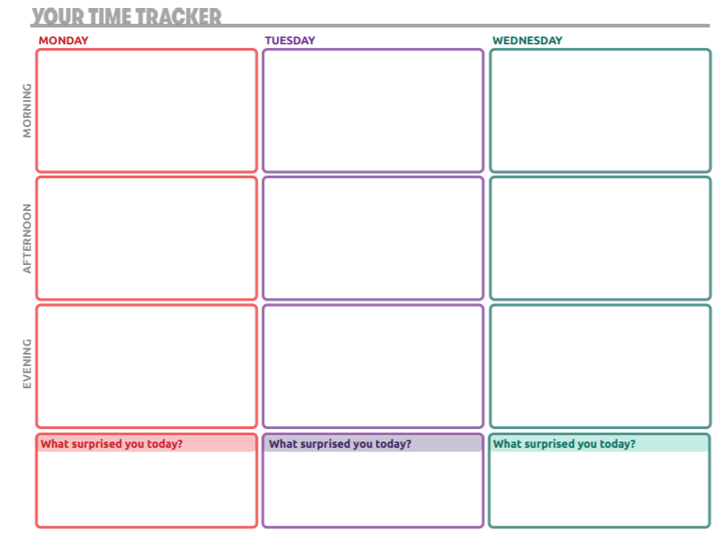
Horario
Cepillarse los dientes
Vestirse
Desayunar
Trabajar
Revisar correos electrónicos
Cepillarse los dientes
Vestirse
Desayunar
Trabajar
Revisar correos electrónicos
Cepillarse los dientes
Vestirse
Desayunar
Trabajar
Revisar correos electrónicos
Comer
Reunión
Cita con el dentista
Comer
Trabajar en el proyecto
Ir al supermercado
Comer con compañeros de trabajo
Trabajar en el proyecto
Reuniones
Preparar y comer la cena
Ver la tele
Hablar con un amigo por teléfono
Bañarse
Entrenamiento de natación
Salir a cenar con el equipo
Bañarse
Cena con amigos
Habitación limpia
Ver una película
Bañarse
No tuve tiempo de limpiar mi habitación como planeaba
No ví la tele en ningún momento
Hoy he salido a comer fuera 2 veces

Slide 9
Reflexionando sobre tu tiempo
Comparte algo que hayas aprendido o que hayas notado al completar tu horario.
Comparte algo que no hayas hecho durante la semana y que te gustaría añadir en el futuro.

Slide 10
Preguntas de reflexión que debes hacerte
¿Qué fue lo que más te sorprendió de tu horario?
¿A qué podrías dedicarle menos tiempo durante la semana?
¿Hay algo que hayas escrito y podrías eliminar por completo porque no es necesario o porque no te gusta hacerlo?
¿Hay algo que te gustaría añadir? ¿Tienes algún objetivo o algo que te guste incluir en tu semana?

Slide 11

Lección 2: Programando mi tiempo
En esta lección haremos lo siguiente:
Revisar herramientas y técnicas para gestionar el tiempo
Aplicar esas herramientas y técnicas a nuestros horarios

Slide 12
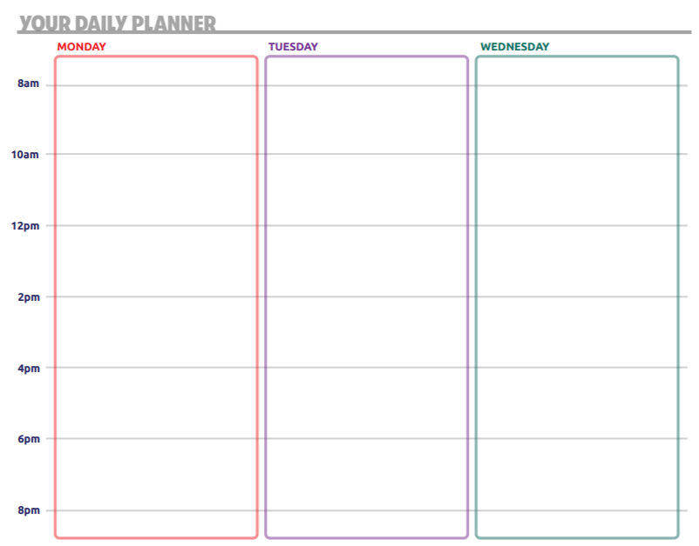
Actividad en el horario
Rutina matutina
Llegar al trabajo
Revisa los correos electrónicos
Rutina matutina
Llegar al trabajo
Revisa los correos electrónicos
Rutina matutina
Llegar al trabajo
Revisa los correos electrónicos
Trabajo en el proyecto
Comida con compañeros de trabajo
Comida
Comida
Trabajo en el proyecto
Trabajar en el proyecto
Reunión
Reunión
Cita con el dentista
Ir al supermercado
Preparar y comer la cena
Limpiar la cocina
Hablar por teléfono
Ver la tele
Entrenamiento de natación
Cena con el equipo
Bañarse
Cena con amigos
Limpiar la habitación
Ver la película
Bañarse

Slide 13


Compartir y reflexionar
¿Qué grandes cambios hiciste en tu horario?
¿Qué añadiste que no hiciste originalmente cuando hiciste tu horario temporal? ¿Por qué lo añadiste?
¿Te gusta usar la plantilla de horario para planear tu semana?

Slide 14
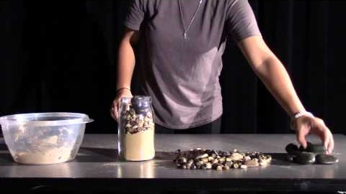
Rocas, Piedras y Arena
Notes:
0:26 a 1:50

Slide 15
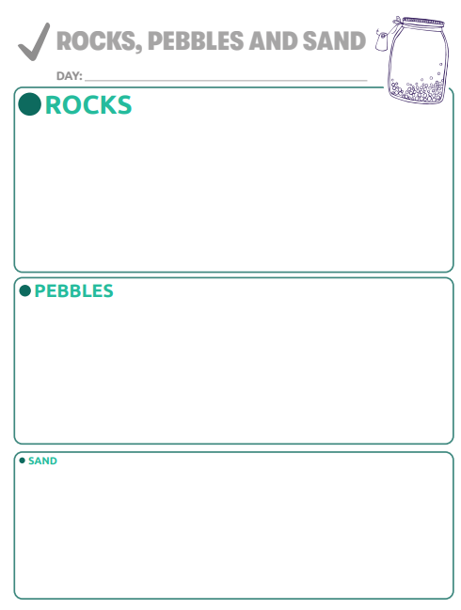
Rocas, Piedras y Arena

Slide 16
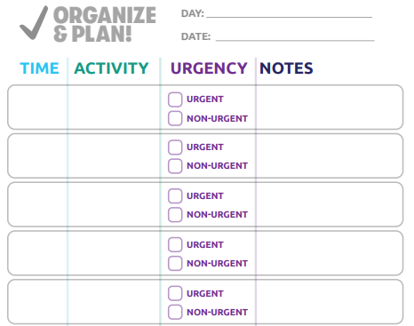
Mejorando tu horario

Slide 17
Mejorando tu horario

Slide 18
Mejorando tu horario

Slide 19
Mejorando tu horario

Slide 20
Discusión
¿Cuál de estas técnicas te gusta más?
¿Qué otras técnicas has usado para gestionar tu tiempo?

Slide 21

Lección 3: Gestionar y ajustar mi tiempo
En esta lección haremos lo siguiente:
Flexibilidad para practicar y resolver problemas

Slide 22
Preguntas de reflexión
Cuando tuviste que añadir la reunión de Olimpiadas Especiales y la cita con el médico, ¿cómo lo hiciste?
¿Cuál fue tu proceso mental para tomar la decisión que tomaste?
¿Te habría servido alguno de los consejos que acabamos de repasar?

Slide 23
Llamado a la acción
Durante el próximo mes:
Trabaja en gestionar tu tiempo usando las técnicas que hemos empleado hoy
Haz un seguimiento con tu mentor y habla sobre los éxitos y los retos
¿Cómo puedes programar tu horario para tener tiempo y trabajar en tu camino de liderazgo?

Slide 24
Conclusiones
Cada uno gestiona su tiempo de forma diferente. Debes encontrar qué herramientas y técnicas funcionan mejor para ti.
Reserva primero tiempo para tus tareas más urgentes e importantes antes de añadir otras tareas y actividades.
Asegúrate siempre de reservar tiempo para tus objetivos.
Es importante mantener un equilibrio entre la vida laboral y personal.
¡Surgirán eventos inesperados y no pasa nada! Recuerda ser flexible y usar tus habilidades para resolver problemas cuando esto ocurra.

